Slide 1
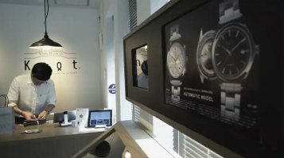
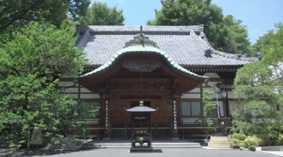
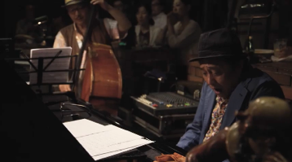
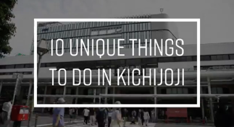
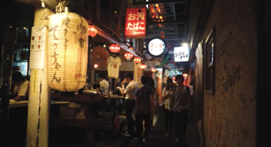
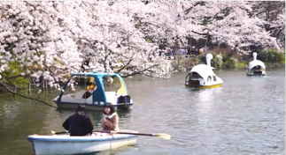
【報道関係各位】
2018年12月3日
武蔵野市
“住みたい街No.1”常連の街。人気の理由がまるごと詰まったPR動画！
武蔵野市が外国人にぜひ訪れてほしいオススメスポットをご紹介
日本人のあなたはいくつ知ってる？「吉祥寺でやるべきユニークなこと10選」
吉祥寺／武蔵野市の魅力発信動画完成！
パンフレットも配布開始！
■吉祥寺魅力発信動画「10 unique things to do in Kichijoji」(1分39秒)
URL：https://blog.gaijinpot.com/10-unique-things-to-do-in-kichijoji/
■武蔵野市魅力発信動画「MUSASHINO: A TRAVEL GUIDE」(9分44秒)
URL：http://www.youtube.com/watch?v=Ryqyo6akEkk
■パンフレット「Your Guide to Musashino city」（全16ページ）
URL：http://www.city.musashino.lg.jp/_res/projects/default_project/_page_/001/021/319/mihiraki.pdf
武蔵野市（市長：松下玲子）は、2019年のラグビーワールドカップ日本大会や、2020年の東京オリンピック・
パラリンピック競技大会を機に、世界中で日本への注目度が高まる中、食・音楽・自然・アニメなど、様々な文化を
楽しめる街である吉祥寺／武蔵野市を外国人の皆様にも楽しんでいただけるよう、外国人向けの吉祥寺／武蔵野市の
魅力発信動画とパンフレットを作成しました。
11月上旬から、武蔵野市観光機構のYoutubeチャンネルや、在日・訪日外国人によるアクセスが多い「Gaijin-pot」(gaijinpot.com）の特集記事・Facebookなどで公開しています。
平成29年度にスタートした本プロジェクトは、成蹊大学・亜細亜大学の学生による在日外国人ビジネスパーソンへのインタビューや魅力写真公募などを実施し、約2年の歳月を経て完成しました。
吉祥寺の魅力発信動画「10 unique things to do in Kichijoji」では、吉祥寺でやるべきユニークなこと10選を
紹介。また、武蔵野市の魅力発信動画「MUSASHINO: A TRAVEL GUIDE」は、松下市長をはじめ、武蔵野市に
ついて地域の皆様に語っていただき、国籍や年齢を問わず愛される本市の魅力を紹介します。
さらに、パンフレット「Your Guide to Musashino city」では、三鷹・吉祥寺・武蔵野エリアのオススメ
スポット掲載しています。駅やホテルなど都内各所で配布し、外国人の皆様に魅力を発信していきます。
PR動画 概要
①吉祥寺魅力発信動画
「10 unique things to do in Kichijoji」（1分39秒）
地元の人に愛されるハーモニカ横丁や井の頭恩賜公園での桜並木の楽しみ方など、吉祥寺に訪れた際に
ぜひ体験してほしい10のことを紹介。
動画URL：https://blog.gaijinpot.com/10-unique-things-to-do-in-kichijoji/
【11月5日公開】
1/2

Slide 2

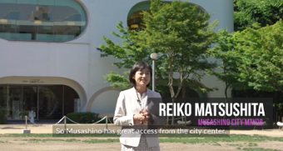
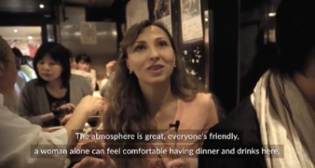
②武蔵野市魅力発信動画
「MUSASHINO: A TRAVEL GUIDE」（9分44秒）
夏の吉祥寺音楽祭、秋のアニメワンダーランドといった恒例のイベント、また人気の老舗焼き鳥店やカフェ
など、様々な文化・個性が溢れ、国籍や年齢を問わず愛される武蔵野市の魅力を紹介。
動画URL：http://www.youtube.com/watch?v=Ryqyo6akEkk
【11月8日公開】
パンフレット 概要
「Your Guide to Musashino city」（全16ページ）
吉祥寺・三鷹・武蔵野エリアのオススメスポットを掲載。
武蔵野市観光機構や市内のホテル・飲食店等をはじめ、
都内の主要地下鉄駅、外国人観光案内所、都心・横浜
のホテル、インターナショナルスクール、都内企業で
働く外国人の皆様などに配布。
また、ラグビーワールドカップ2019および東京2020
大会期間中には、駅前でも配布します。
武蔵野市と国際スポーツイベント
2019年ラグビーワールドカップ日本大会では、ロシア代表の公認チームキャンプ地に、2020年東京オリンピック
・パラリンピック競技大会では、ルーマニアのホストタウンに登録されています。
大型スポーツイベントを通して、文化・スポーツの国際的な相互交流に積極的に取り組んでいます。
2019年ラグビーワールドカップ日本大会
【ロシア代表 公認チームキャンプ地】
2020年東京オリンピック・パラリンピック競技大会
【ルーマニア ホストタウン】
平成4年、ロシアのハバロフスク市との青少年相互交流協定締結以降、長年にわたり交流の歴史を紡いできました。
この交流実績を活かし、公認チームキャンプ地としてチーム支援を行うとともに市民と選手との交流機会を創出します。
平成4年、ルーマニアのブラショフ市の交響楽団支援から始まった交流実績が評価され、ホストタウンに登録されました。2020年の東京五輪では、
武蔵野市としてルーマニアを応援し、
文化・スポーツの相互交流を目的としたイベントを多数実施します。
＜本資料に関する報道関係者様からのお問合せ先>
企画調整課オリンピック・パラリンピック担当
TEL :0422-60-1970
2/2

